Slide 1

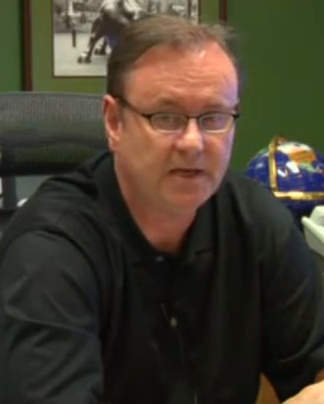
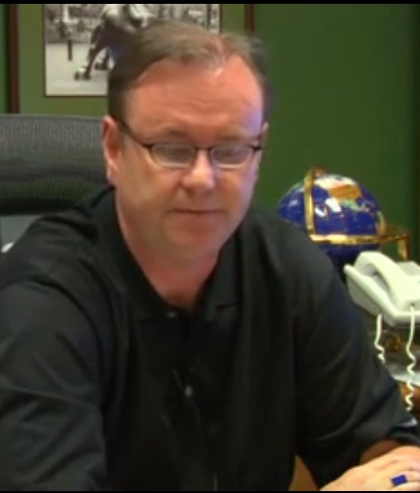
输入样本
情感预测与解释分析
预测与解释结果
文本
情感预测
分类/回归预测
类别 · 情感强度
掩码均值池化
“I did not like this
movie at all”
文本特征
50×768
三模态
特征
＋
融合表示 z
模态贡献
确定主导模态
注意力残差池化
关键特征区间
语音
预测解释分析
不同模态组合与遮挡输入均复用同一预测模型
输入来源回溯
语音特征
50×74
原文字符级
语音/视觉
特征区间
未对齐特征行级
视觉
模态组合测试
计算模态贡献
分析模态交互
定位关键区间
原文片段
特征行
视觉特征
50×35
主导模态 · 主要交互 · 关键区间
输出解释卡

